Slide 1
Государственное бюджетное учреждение Брянской области «Комплексный центр социального обслуживания населения Рогнединского района»
Научись спасать жизнь
Памятка для оказания срочной психологической помощи в критической ситуации
Рогнедино, 2018г.

Slide 2
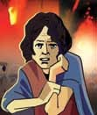
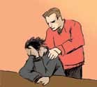
Экстренная допсихологическая помощь
Экстренная допсихологическая помощь – это система приемов, которая позволяет людям, не обладающим психологическим образованием, помочь себе и окружающим, оказавшись в трудной жизненной ситуации.
Переживая стрессовую ситуацию, человек не всегда самостоятельно может справиться с сильнейшими эмоциональными реакциями, которые захлестывают его в этот момент.
Это могут быть и страх, и гнев, и обида, и тревога, именно поэтому так важно его поддержать и помочь найти силы и мужество жить дальше.
Стремление помочь – это естественное желание любого человека, вовремя протянутая рука по мощи может помочь человеку справиться с самыми страшными событиями в его жизни. Человек, попавший в сложную ситуацию, находится в особом состоянии и нуждается в психологической помощи и поддержке

Slide 3
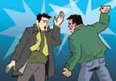
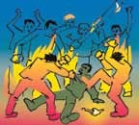
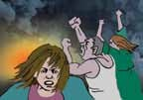
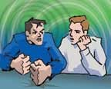
Агрессивная реакция
Агрессивная реакция или гнев, злость – это активная энергозатратная реакция, которая бывает нескольких видов: вербальная (человек высказывает слова угрозы) и невербальная (человек совершает какие-то агрессивные действия).
Экстремальная ситуация – это такая ситуация, при которой внезапно и существенно нарушается привычный уклад жизни, поэтому любой человек имеет право в такой ситуации испытывать злость, гнев и раздражение.
В такой ситуации вы можете помочь человеку совладать со шквалом эмоций, со своим гневом и с достоинством пережить те испытания, которые ему выпали.
Гнев – это еще более эмоционально заразительная реакция, чем истероидная (истерика). Если вовремя ее не остановить, то в какой-то момент она может стать массовой. Многие люди, которые испытывали такую реакцию, потом недоумевали, как такое с ними могло произойти.
Помощь
Разговаривайте с человеком спокойно, постепенно снижая темп и громкость речи.
Обращайтесь к человеку по имени, задавайте вопросы, которые помогли бы ему сформулировать и понять его требования к этой ситуации: «как вы считаете, что будет лучше сделать: это или вот это?»

Slide 4
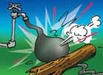
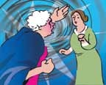
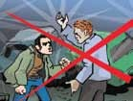
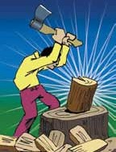
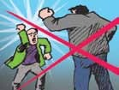
Агрессивная реакция
Необходимо говорить тише, медленнее и спокойнее, чем человек, который испытывает эту реакцию.
Чтобы оказать человеку поддержку, примите его право на эту реакцию и то, что она направлена не на вас и не на окружающих, а на обстоятельства.
Помощь себе
Постарайтесь высказать свои чувства другому человеку.
Дайте себе физическую нагрузку.
Недопустимые действия
Не нужно считать, что человек, выражающий агрессию, по характеру злой.
Гнев – нормальная реакция на ненормальные обстоятельства, так человек выражает свою эмоциональную боль.
Не старайтесь переспорить человека или переубедить его, даже если считаете, что он неправ.
Не угрожайте и не запугивайте.

Slide 5
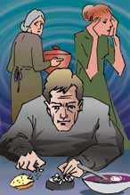
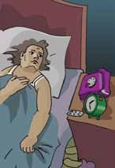
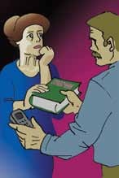
Тревога
Состояние тревоги характеризуется тем, что человек, испытывая
тревогу, не знает,
чего он боится.
Поэтому в каком-то
смысле состояние
тревоги тяжелее, чем состояние страха.
Источником тревоги очень часто является недостаток информации и состояние неопределенности, которое характерно для любой ситуации.
Помощь
Состояние тревоги – это одно из тех состояний, которое может длиться долго, вытягивая из человека силы и энергию, лишая его возможности отдыха, парализуя способность действовать.
При тревожной реакции очень важно постараться «разговорить» человека и понять, что именно его тревожит. В этом случае возможно, что человек осознает источник тревоги, и тогда она трансформируется в страх, а со страхом справиться проще, чем с тревогой.

Slide 6
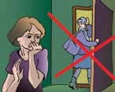
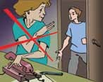
Тревога
Часто человек тревожится, когда у него не хватает информации о происходящих событиях. Тогда можно проанализировать, какая информация необходима, когда и где ее можно получить, составить план действий.
Самое мучительное переживание при тревоге – это невозможность расслабиться. Напряжены мышцы, в голове крутятся одни и те же мысли, поэтому можно предложить человеку сделать несколько активных движений, физических упражнений, чтобы снять напряжение, а еще лучше вовлечь его в продуктивную деятельность, связанную с происходящими событиями.
Не оставляйте человека одного.
Не убеждайте его, что тревожиться незачем, особенно если это не так.
Не скрывайте от него правду о ситуации или плохие новости, даже если с вашей точки зрения это может его расстроить.

Slide 7
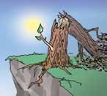
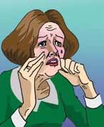
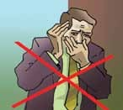
Слезы
Плач – это та реакция, которая позволяет в сложной кризисной ситуации выразить переполняющие человека эмоции.
Каждый хотя бы раз в жизни плакал и знает, что слезы, как правило, приносят значительное облегчение.
Когда человек попадает в экстремальную ситуацию, он не может сразу, как по взмаху волшебной палочки, вернуться в обычную жизнь. Его переполняют сильнейшие эмоции, и слезы в данном случае – это способ выплеснуть свои чувства.
Любую трагедию, любую потерю человек должен ПЕРЕЖИТЬ. Пережить – это значит принять то, что с ним случилось, выстроить новые отношения с миром. Процесс переживания не может случиться сразу, он занимает какое-то время. Эмоционально это время очень непростое для человека.
Слезы, печаль, грусть, размышления о произошедшем свидетельствуют о том, что процесс переживания начался. Такая реакция является самой лучшей.
Если человек сдерживает слезы, то не происходит эмоциональной разрядки, и это может нанести вред психическому и физическому здоровью человека.

Slide 8
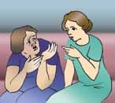
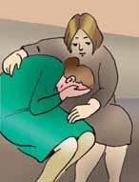
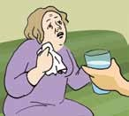
Слезы
Помощь
Нужно дать этой реакции состояться. Но находиться рядом с плачущим человеком и не пытаться помочь ему – тоже неправильно.
Постарайтесь выразить человеку свою поддержку и сочувствие. Не обязательно делать это словами, можно просто сесть рядом, дать почувствовать, что вы вместе с ним сочувствуете и сопереживаете. Можно просто держать человека за руку, иногда протянутая рука помощи значит гораздо больше, чем сотни сказанных слов.
Важно дать человеку возможность говорить о своих чувствах.
Если вы видите, что реакция плача затянулась и слезы уже не приносят облегчения человеку, можно предложить ему выпить стакан воды – это известное и широко используемое средство.
Можно предложить человеку сконцентрироваться на глубоком и ровном дыхании, вместе с ним заняться каким-нибудь делом.

Slide 9
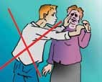
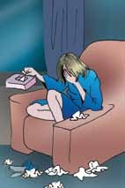
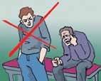
Слезы
Помощь себе
Если вы плачете, не нужно сразу стараться успокоиться, «взять себя в руки». Нужно дать себе время и возможность выплакаться.
Однако если вы чувствуете, что слезы уже не приносят облегчения и нужно успокаиваться, то необходимо выпить стакан воды, после чего медленно, но не глубоко дышать, концентрируясь на своем дыхании.
Недопустимые действия
Не нужно пытаться остановить эту реакцию, успокоить человека и убедить его не плакать.
Не стоит считать, что слезы являются проявлением слабости.

Slide 10
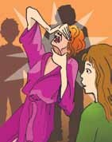
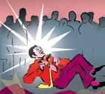
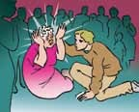
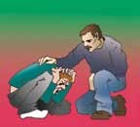
Истероидная реакция
Истероидная реакция (истерика) – это активная энергозатратная поведенческая реакция человека. Так бурно он выражает свои эмоции, выплескивая их на окружающих.
Он может кричать, размахивать руками, одно- временно плакать. Истерика всегда происходит в присутствии зрителей.
Истероидная реакция – это один из тех способов, с помощью которых наша психика реагирует на случившиеся события. Эта реакция очень энергозатратна, а также обладает свойством заражать окружающих.
Помощь
Постарайтесь удалить зрителей и замкнуть внимание на себя; чем меньше зрителей, тем быстрее истероидная реакция прекратится.
Если зрителей удалить невозможно, постарайтесь стать самым внимательным слушателем, оказывайте человеку поддержку, слушайте, кивайте, поддакивайте.
Сократите свою вербальную активность (количество слов, которые говорите).
Если говорите, то короткими простыми фразами, обращаясь к человеку по имени.
Если не «подпитывать» эту реакцию своими словами, высказываниями, репликами, то через 10–15 минут она пойдет на спад.
После истерики наступает упадок сил, поэтому необходимо дать человеку возможность отдохнуть.

Slide 11
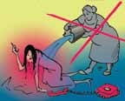
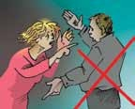
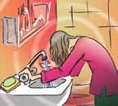
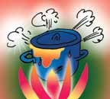
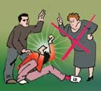
Истероидная реакция
Помощь себе
В таком состоянии очень трудно чем-то помочь самому себе, потому что в этот момент человек находится в крайне взвинченном эмоциональном состоянии и плохо понимает, что происходит с ним и вокруг него.
Если у вас возникает мысль о том, как прекратить свою истерику, это уже первый шаг на пути ее прекращения.
В этом случае можно предпринять следующие действия: уйти от «зрителей», свидетелей происходящего, остаться одному.
Умыться ледяной водой – это поможет прийти в себя.
Сделать дыхательные упражнения: вдох, задержка дыхания 1–2 секунды, медленный выдох через нос, задержка дыхания на 1–2 секунды, медленный вдох, и т.д. до того момента, пока не получится успокоиться.
Недопустимые действия
Не совершайте неожиданных действий (таких как дать пощечину, облить водой, потрясти человека).
Не вступайте с человеком в активный диалог по поводу его высказываний, не спорьте до тех пор, пока эта реакция не пройдет.
Не нужно считать, что человек делает это намеренно, чтобы привлечь к себе внимание.
Помните, что истероидные проявления – это нормальная реакция на ненормальные обстоятельства.
Не нужно говорить шаблонных фраз: «успокойся», «возьми себя в руки», «так нельзя»

Slide 12
Лучше самая малая помощь, чем самое большое сочувствие. (Владислав Лоранц)
Выведи, мой друг, меня сперва из затруднения, а нравоучение ты и потом прочтешь. (Жан де Лафонтен)
Помощь должна совершаться не против воли того, кому помогает.
(Георг В.Ф. Гегель)

